Slide 1


Software Engineering Conference Russia
14-15 ноября, 2019. Санкт-Петербург
DevSecOps против восстания машин
Сергей Хренов
PVS-Studio

Slide 2
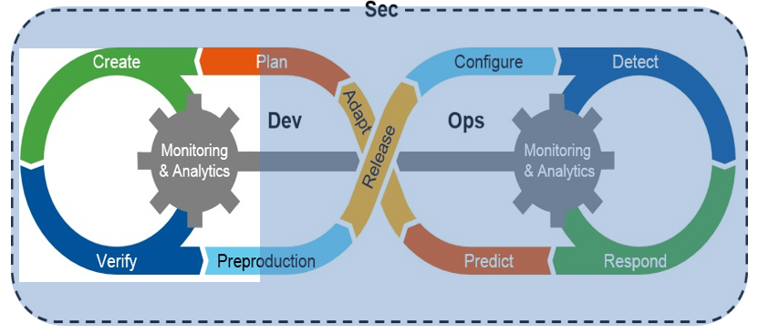
Зачем слушать этот доклад?
Чтобы больше зарабатывать денег!
DevOps = системный администратор + программист
QA = тестировщик + программист
SecOps = security anything + программист

Slide 3
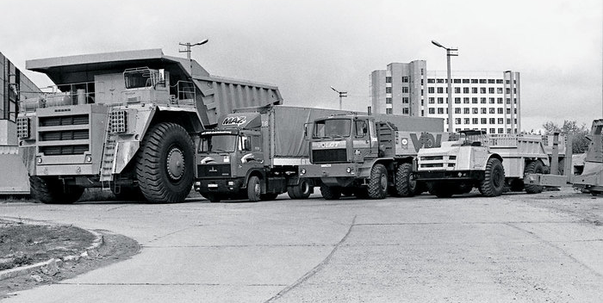

Размер ИМЕЕТ значение
Ядро Linux 1.0.0 : 177 000 строк кода
Ядро Linux 5.1-rc2 в 118 раз больше: 20 896 000 строк кода

Slide 4
Прогнозируемые темпы роста IoT
Миллиарды устройств
Источник: https://www.statista.com/statistics/471264/iot-number-of-connected-devices-worldwide/

Slide 5
Число выявленных уязвимостей
Источник: https://www.cvedetails.com

Slide 6
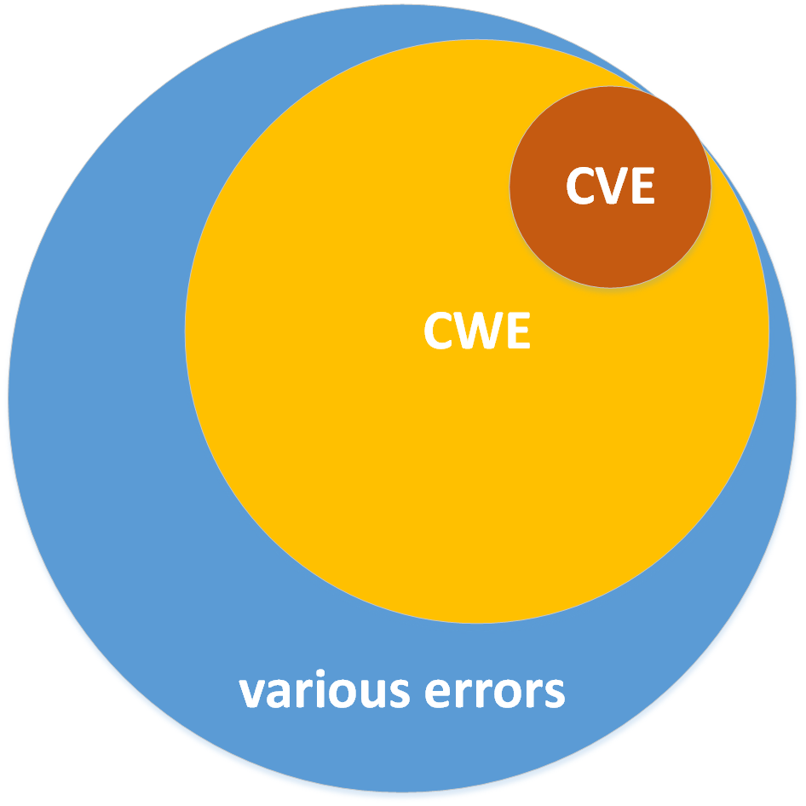
CWE - Common Weakness Enumeration
CVE - Common Vulnerabilities and Exposures
Около 64% уязвимостей – программные ошибки (NIST)

Slide 7
“Хватит графиков! Покажите уже код”

Slide 8

static void SHA1Final(unsigned char digest[20],
SHA1_CTX *context)
{
u32 i;
unsigned char finalcount[8];
....
memset(context->count, 0, 8);
memset(finalcount, 0, 8);
}

Slide 9
static void SHA1Final(unsigned char digest[20],
SHA1_CTX *context)
{
u32 i;
unsigned char finalcount[8];
....
memset(context->count, 0, 8);
memset(finalcount, 0, 8);
}
V597 [CWE-14] The compiler could delete the 'memset' function call, which is used to flush 'finalcount' buffer. The memset_s() function should be used to erase the private data. wifi_generate_pin.c 185

Slide 10
void
isf_wsc_context_del (WSCContextISF *wsc_ctx)
{
....
WSCContextISF* old_focused = _focused_ic;
_focused_ic = context_scim;
_focused_ic = old_focused;
....
}

Slide 11
void
isf_wsc_context_del (WSCContextISF *wsc_ctx)
{
....
WSCContextISF* old_focused = _focused_ic;
_focused_ic = context_scim;
_focused_ic = old_focused;
....
}
V519 [CWE-563] The '_focused_ic' variable is assigned values twice successively. Perhaps this is a mistake. Check lines: 1260, 1261. wayland_panel_agent_module.cpp 1261

Slide 12
Хочется больше примеров из Tizen?
Проверка Tizen OS: часть 1.
27000 ошибок в операционной системе Tizen
Проверка Tizen OS: часть 2.
Поговорим о микрооптимизациях на примере кода Tizen
Проверка Tizen OS: часть 3.
Продолжаем изучать Tizen: C# компоненты оказались высокого качества

Slide 13


“Ошибки, уязвимости…
С этим можно как-то бороться?”

Slide 14
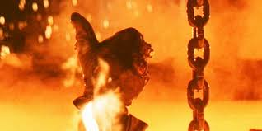
Один из вариантов борьбы с уязвимостями в IoT

Slide 15
Два подхода к поиску уязвимостей
Можно (и нужно) искать потенциальные уязвимости, которые могут привести к реальным проблемам при написании нового кода
Можно искать по базе существующих известных уязвимостей в своем имеющемся коде (с помощью автоматизированных средств)

Slide 16
Как обнаружить уязвимости
Code review
Юнит-тесты
Динамический анализ (DAST)
Статический анализ (SAST)
Стандарты кодирования

Slide 17
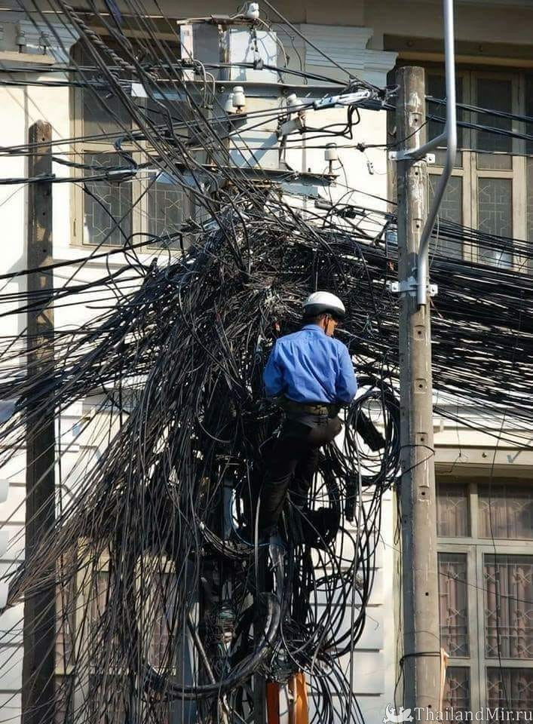
Code Review
Плюсы:
  Обмен опытом
  Правки “по горячим следам”
Минусы:
  Дорого и долго
  Быстро устаешь от просмотра кода

Slide 18
Динамический анализ кода
Отладчики
Профилировщики
Санитайзеры (AddressSanitizer, ThreadSanitizer, ...)
Нашли ошибку? Можно её сразу исправлять!
(нет ложных срабатываний)

Slide 19

Но...
Отладить и протестировать под embedded не всегда просто
Санитайзеры и профилировщики медленные
Часто нужны специальные входные данные

Slide 20
Static Application Security Testing (SAST)
Статический анализ, нацеленный на поиск и предотвращение уязвимостей
Уязвимости - те же самые обыкновенные ошибки (по данным NIST, более 60%)
Инструменты SAST помогают предотвращать уязвимости и обеспечивают поддержку стандартов безопасной разработки: CWE, MISRA, SEI CERT и т.п.

Slide 21
Static Application Security Testing (SAST)
Преимущества:
Раннее обнаружение проблем
Покрытие всего кода
Хорош в поиске опечаток и ошибок типа copy-paste
Недостатки:
Ложные срабатывания
Неизвестна точная критичность ошибки
Слабое диагностирование утечек памяти и параллельных ошибок

Slide 22




Стандарты кодирования
Common Weakness Enumeration
SEI CERT Coding Standards
MISRA C, MISRA C++

Slide 23
CWE
CWE™ is a community-developed list of common software security weaknesses
https://cwe.mitre.org
Cписок из более чем 800 потенциальных уязвимостей, которые могут стать реальными. А могут и не стать

Slide 24
CWE: примеры потенциальных уязвимостей
CWE-570\571: Expression is Always False\True
CWE-467: Use of sizeof() on a Pointer Type
CWE-476: NULL Pointer Dereference
CWE-14: Compiler Removal of Code to Clear Buffers
CWE-369: Divide By Zero
CWE-20: Improper Input Validation

Slide 25
CWE-570: Expression is Always False
bool operator <(const TSegment& other) const {
if (m_start < other.m_start)
return true;
if (m_start == other.m_start)
return m_len < m_len;
return false;
}
V501 There are identical sub-expressions to the left and to the right of the '<' operator: m_len < m_len segmentor.h 65

Slide 26
CWE-697: Insufficient Comparison
static void __page_focus_changed_cb(void *data)
{
int i = 0;
int *focus_unit = (int *)data;
if (focus_unit == NULL || focus_unit < 0) {
_E("focus page is wrong");
return;
}
....
}
V503 This is a nonsensical comparison: pointer < 0. apps_view_circle_indicator.c 193

Slide 27
CVE
CVE® is a list of publicly known cybersecurity vulnerabilities
https://cve.mitre.org/
Список из более чем 114 000 реальных уязвимостей, найденных в приложениях

Slide 28
MISRA C/C++
Motor Industry Software Reliability Association
Закрытый стандарт кодирования. Доступен только за деньги
Уменьшает вероятность допущения ошибки для ответственных встраиваемых систем
Анализаторы, проверяющие соответствие MISRA, не ищут ошибки
MISRA C 2012 cодержит 143 правила
MISRA C++ 2008 cодержит 228 правил

Slide 29
Примеры рекомендаций из MISRA
Каждый 'switch' должен содержать 'default'
Возвращаемое значение non-void функций должно быть использовано
Функция должна иметь одну точку выхода
Указатели должны иметь не более двух уровней вложенности
Тела циклов и условных выражений должны быть заключены в {}
Каждый 'if ... else if' должен иметь завершающий 'else'
Не использовать unions
CoreHard. Информационная безопасность и разработка ПО

Slide 30
SEI CERT
Стандарт кодирования
Разрабатывается координационным центром CERT (CERT Coordination Center, CERT/CC)
Предназначен для языков C, C++, Java, Perl
Очень похож на CWE

Slide 31
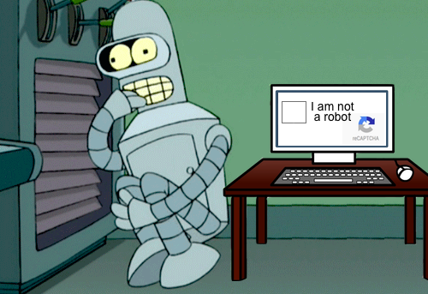
Заблуждения о SAST
Дорого
Не для новичков
Сложно внедрять на большом проекте
Панацея от всех бед

Slide 32

Внедряем и используем SAST правильно
Выбор подходящего анализатора, настройка под особенности проекта
Создание suppress-базы, инкрементальный анализ
Регулярное использование на CI-серверах и рабочих местах разработчиков

Slide 33
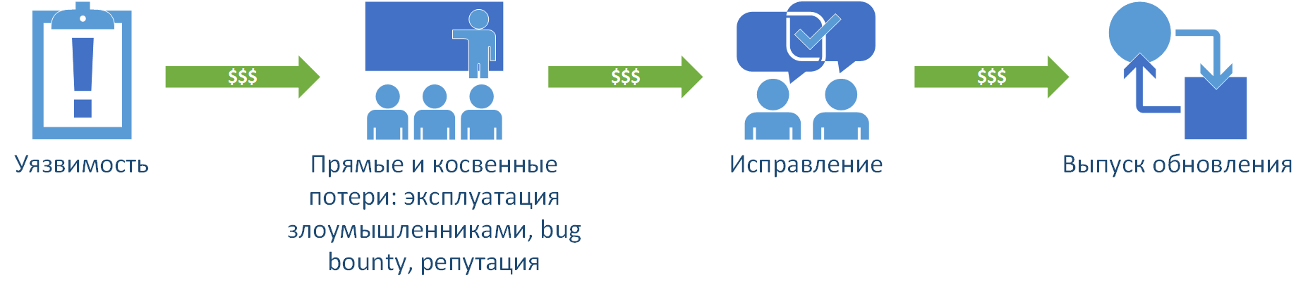
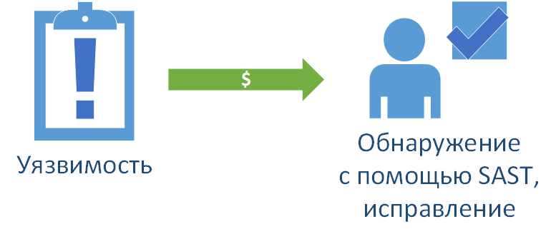
Снижаем потери

Slide 34
Выводы
Не допускайте попадания проблем с безопасностью в конечный продукт
Инструменты SAST – лишь один из способов поиска уязвимостей
Используйте все доступные методологии контроля качества кода
Не экономьте на разработке в ущерб безопасности, тогда сможете избежать трансформации затрат в расплату

Slide 35

Контакты
Сергей Хренов
C# разработчик, PVS-Studio
khrenov@viva64.com
www.viva64.com

